Slide 1
Interval Partitioning

Slide 2
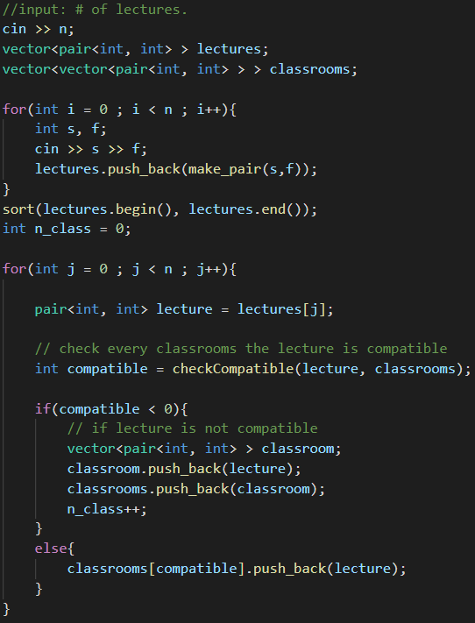
Interval Partitioning
Interval scheduling 할 lecture들을 저장하기 위한 lectures 생성

Slide 3
Interval Partitioning
역시 classroom들을 저장할 classroom 생성.
vector는 python에서 []라고 봐도 무방
lecture는 단일 리스트,
classrooms는 이중 리스트로 선언

Slide 4
Interval Partitioning
lectures에 lecture을 추가하는 작업.
0 3
0 3
0 7
4 7
4 10
8 11
8 11
10 15
12 15
12 15
이러한 example을 사용하였다.
}
lecture
(0, 3) | (0, 3) | (0, 7) | (4, 7) | (4, 10) | (8, 11) | (8, 11) | (10, 15) | (12, 15) | (12, 15)

Slide 5
Interval Partitioning
입력을 이미 sort하여 입력하였지만,
만일 입력이 start 순서가 아닌 경우를 대비하여
sort 해준다.
lecture
(0, 3) | (0, 3) | (0, 7) | (4, 7) | (4, 10) | (8, 11) | (8, 11) | (10, 15) | (12, 15) | (12, 15)

Slide 6
Interval Partitioning
최후에 총 사용되는 class 개수를 세기 위한 변수 설정
lecture
(0, 3) | (0, 3) | (0, 7) | (4, 7) | (4, 10) | (8, 11) | (8, 11) | (10, 15) | (12, 15) | (12, 15)

Slide 7
Interval Partitioning
n은 lecture의 개수들 이고, lecture은 이미 start의 오름차순으로 정렬되었기 때문에, 맨 앞의 lecture부터 차근차근 classrooms에 추가해 나간다.
j=0이고, 현재 lecture는 (0, 3)을 가리킨다.
lecture
(0, 3) | (0, 3) | (0, 7) | (4, 7) | (4, 10) | (8, 11) | (8, 11) | (10, 15) | (12, 15) | (12, 15)

Slide 8
Interval Partitioning
현재 선택된 lecture가 compatible한지 아닌지 확인하는 함수이다.
parameter로는 현재 선택된 lecture, 그리고 classrooms가 parameter로 넘어간다
lecture
(0, 3) | (0, 3) | (0, 7) | (4, 7) | (4, 10) | (8, 11) | (8, 11) | (10, 15) | (12, 15) | (12, 15)

Slide 9
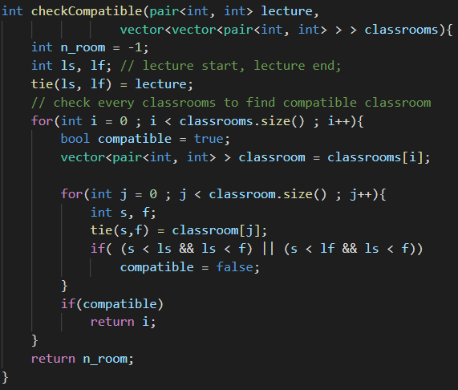
Interval Partitioning
이 함수는 올바른 classroom을 찾으면
즉 lecture가 들어갈 수 있는 classroom이 있다면 해당 classroom의 index를 return해준다.
치
lecture
classrooms
(0, 3) | (0, 3) | (0, 7) | (4, 7) | (4, 10)
…
empty

Slide 10
Interval Partitioning
들어갈 수 있는 classroom을 찾는다면
n_room은 해당 index로 업데이트된다.
찾지 못하면 그대로 -1을 return하여
현재 lecture는 들어갈 수 있는 classroom이 존재하지 않음을 보여준다.
ls, lf는 lecture start, lecture finish의 약자이며,
현재 parameter로 넘어온 선택된 lecture의 시작시간과 끝 시간을 담고있다.
}
치
lecture
classrooms
(0, 3) | (0, 3) | (0, 7) | (4, 7) | (4, 10)
…
empty
ls: 0, lf: 3

Slide 11
Interval Partitioning
모든 classroom들을 확인하기 위해서, classroom을 담고있는 classrooms에 대해 loop를 돈다.
현재는 classrooms가 empty기 때문에, loop를 돌지 않는다.
추후 classroom에 추가되면 추가 설명.
치
lecture
classrooms
(0, 3) | (0, 3) | (0, 7) | (4, 7) | (4, 10)
…
empty
ls: 0, lf: 3

Slide 12
Interval Partitioning
-1을 return해준다.
치
lecture
classrooms
(0, 3) | (0, 3) | (0, 7) | (4, 7) | (4, 10)
…
empty
ls: 0, lf: 3

Slide 13
Interval Partitioning
compatible은 -1을 받았기에, 해당 if문에 걸린다.
치
lecture
classrooms
(0, 3) | (0, 3) | (0, 7) | (4, 7) | (4, 10)
…
empty

Slide 14
Interval Partitioning
새로운 classroom을 추가해준다.
classroom은 1차원 배열로 선언하였다.
배열에 들어가는 type은 pair<int, int>로 설정하였는데, 두가지의 값을 포함한다고 보면 된다.
치
classroom
empty
치
lecture
classrooms
(0, 3) | (0, 3) | (0, 7) | (4, 7) | (4, 10)
…
empty

Slide 15
Interval Partitioning
새로 만든 classroom에 lecture을 push_back해준다.
push_back은 python에서 append와 유사한 역할을 한다.
치
classroom
(0, 3)
치
lecture
classrooms
(0, 3) | (0, 3) | (0, 7) | (4, 7) | (4, 10)
…
empty

Slide 16
Interval Partitioning
방금 만든 1차원 배열 classroom을
2차원 배열 classrooms에 push하여
classrooms를 update한다.
치
classroom
(0, 3)
치
lecture
idx classrooms
(0, 3) | (0, 3) | (0, 7) | (4, 7) | (4, 10)
…
0
(0, 3)

Slide 17
Interval Partitioning
n_class에 +1해준다.
치
lecture
idx classrooms
(0, 3) | (0, 3) | (0, 7) | (4, 7) | (4, 10)
…
0
(0, 3)

Slide 18
Interval Partitioning
다시 loop에 들어온다.
여기서 j는 1이고, lecture는 새로운 값이 할당된다.
물론 여기서는 우연히 같은 값이기는 하지만, 엄연히 다른 값으로 볼 수 있다.
}
치
lecture
idx classrooms
(0, 3) | (0, 3) | (0, 7) | (4, 7) | (4, 10)
…
0
(0, 3)

Slide 19
Interval Partitioning
현재 lecture에 대해 checkCompatible을 호출한다.
치
lecture
idx classrooms
(0, 3) | (0, 3) | (0, 7) | (4, 7) | (4, 10)
…
0
(0, 3)

Slide 20
Interval Partitioning
처음과 동일하게, ls와 lf를 설정해준다.
}
치
lecture
idx classrooms
(0, 3) | (0, 3) | (0, 7) | (4, 7) | (4, 10)
…
0
(0, 3)
ls: 0, lf: 3

Slide 21
Interval Partitioning
이번에는 classrooms에 값이 존재하기 때문에,
해당 loop에 들어오게 된다.
현재 classrooms는 1개의 인자만 가지고 있기때문에 loop는 1번 돌 것이다.
여기서 선택된 lecture가 해당 class에 할당된 lecture과 겹쳐진다면, 해당 class와는 compatible하지 않은것이다.
치
lecture
idx classrooms
(0, 3) | (0, 3) | (0, 7) | (4, 7) | (4, 10)
…
0
(0, 3)
ls: 0, lf: 3

Slide 22
Interval Partitioning
local variable classroom 에 각 classrooms안의 classroom들을 불러온다.
여기서는 classroom = classrooms[0]이 먼저 선택된다.
}
치
classroom
(0, 3)
치
lecture
idx classrooms
(0, 3) | (0, 3) | (0, 7) | (4, 7) | (4, 10)
…
0
(0, 3)
ls: 0, lf: 3

Slide 23
Interval Partitioning
classroom에 대해서 loop를 돈다.
현재는 (0, 3) 1개밖에 없지만, (0, 3)에 대해서 compatible한지 확인하기 위하여 s, f를 설정한다.
}
치
classroom
(0, 3)
s: 0, f: 3
치
lecture
idx classrooms
(0, 3) | (0, 3) | (0, 7) | (4, 7) | (4, 10)
…
0
(0, 3)
ls: 0, lf: 3

Slide 24
Interval Partitioning
현재 선택된 lecture(주황색) 과
classroom에서 compatible한지 확인하기 위한 lecture(초록색) 은 compatible하지 않다.
따라서, compatible bool 값을 false로 설정한다.
치
}
classroom
(0, 3)
s: 0, f: 3
치
lecture
idx classrooms
(0, 3) | (0, 3) | (0, 7) | (4, 7) | (4, 10)
…
0
(0, 3)
ls: 0, lf: 3

Slide 25
Interval Partitioning
classroom은 (0,3) 한 개밖에 값이 없었기 때문에 loop를 빠져나온다.
compatible은 false로 재설정 되었으므로 여기 if문에는 걸리지 않는다.
치
classroom
(0, 3)
치
lecture
idx classrooms
(0, 3) | (0, 3) | (0, 7) | (4, 7) | (4, 10)
…
0
(0, 3)
ls: 0, lf: 3

Slide 26
Interval Partitioning
동일하게, classrooms에는 더 이상 순회할 classroom이 남아있지 않으므로 n_room은 -1로 함수를 종료한다.
치
lecture
idx classrooms
(0, 3) | (0, 3) | (0, 7) | (4, 7) | (4, 10)
…
0
(0, 3)
ls: 0, lf: 3

Slide 27
Interval Partitioning
compatible은 -1을 받았기에, 해당 if문에 걸린다.
치
lecture
idx classrooms
(0, 3) | (0, 3) | (0, 7) | (4, 7) | (4, 10)
…
0
(0, 3)

Slide 28
Interval Partitioning
새로운 classroom을 추가해준다.
치
classroom
empty
치
lecture
idx classrooms
(0, 3) | (0, 3) | (0, 7) | (4, 7) | (4, 10)
…
0
(0, 3)

Slide 29
Interval Partitioning
새로 만든 classroom에 lecture을 push_back해준다.
치
classroom
(0, 3)
치
치
lecture
lecture
idx classrooms
classrooms
…
…
0
empty
(0, 3) | (0, 3) | (0, 7) | (4, 7) | (4, 10)
(0, 3)
(0, 3) | (0, 3) | (0, 7) | (4, 7) | (4, 10)

Slide 30
Interval Partitioning
방금 만든 1차원 배열 classroom을
2차원 배열 classrooms에 push하여
classrooms를 update한다.
치
classroom
(0, 3)
치
lecture
idx classrooms
(0, 3) | (0, 3) | (0, 7) | (4, 7) | (4, 10)
…
0
(0, 3)
(0, 3)
1

Slide 31
Interval Partitioning
n_class에 +1해준다.
치
lecture
idx classrooms
(0, 3) | (0, 3) | (0, 7) | (4, 7) | (4, 10)
…
0
(0, 3)
(0, 3)
1

Slide 32
Interval Partitioning
다시 loop에 들어온다.
j 가 2까지는 동일하게 classroom이 추가되기만 하므로, 여기서는 j=3이라고 가정한다.
여기서 j는 3이고, lecture는 새로운 값이 할당된다.
}
치
idx classrooms
lecture
…
0
(0, 3)
(0, 3)
(0, 7)
(0, 3) | (0, 3) | (0, 7) | (4, 7) | (4, 10)
1
2

Slide 33
Interval Partitioning
현재 lecture에 대해 checkCompatible을 호출한다.
치
idx classrooms
lecture
…
0
(0, 3)
(0, 3)
(0, 7)
(0, 3) | (0, 3) | (0, 7) | (4, 7) | (4, 10)
1
2

Slide 34
Interval Partitioning
처음과 동일하게, ls와 lf를 설정해준다.
}
치
idx classrooms
lecture
…
0
(0, 3)
(0, 3)
(0, 7)
(0, 3) | (0, 3) | (0, 7) | (4, 7) | (4, 10)
1
ls: 4, lf: 7
2

Slide 35
Interval Partitioning
현재 classrooms 는 3개의 classroom을 담고 있다.
현재 상황에서는 loop는 최대 3회 돌것이다.
치
idx classrooms
lecture
…
0
(0, 3)
(0, 3)
(0, 7)
(0, 3) | (0, 3) | (0, 7) | (4, 7) | (4, 10)
1
ls: 4, lf: 7
2

Slide 36
Interval Partitioning
local variable classroom 에 각 classrooms안의 classroom들을 불러온다.
여기서는 classroom = classrooms[0]이 먼저 선택된다.
}
치
classroom
(0, 3)
치
idx classrooms
lecture
…
0
(0, 3)
(0, 3)
(0, 7)
(0, 3) | (0, 3) | (0, 7) | (4, 7) | (4, 10)
1
ls: 4, lf: 7
2

Slide 37
Interval Partitioning
classroom에 대해서 loop를 돈다.
현재는 (0, 3) 1개밖에 없지만, (0, 3)에 대해서 compatible한지 확인하기 위하여 s, f를 설정한다.
}
치
classroom
(0, 3)
s: 0, f: 3
치
idx classrooms
lecture
…
0
(0, 3)
(0, 3)
(0, 7)
(0, 3) | (0, 3) | (0, 7) | (4, 7) | (4, 10)
1
ls: 4, lf: 7
2

Slide 38
Interval Partitioning
현재 선택된 lecture(주황색) 과
classroom에서 compatible한지 확인하기 위한 lecture(초록색) 은 compatible하다.
따라서 compatible은 true로 유지된다.
치
}
classroom
(0, 3)
s: 0, f: 3
치
idx classrooms
lecture
…
0
(0, 3)
(0, 3)
(0, 7)
(0, 3) | (0, 3) | (0, 7) | (4, 7) | (4, 10)
1
ls: 4, lf: 7
2

Slide 39
Interval Partitioning
classroom의 순회가 끝나고, 현재 선택된 lecture(주황색)은 classrooms[0]에 compatible하므로, index인 0을 return해준다.
치
classroom
(0, 3)
s: 0, f: 3
치
idx classrooms
lecture
…
0
(0, 3)
(0, 3)
(0, 7)
(0, 3) | (0, 3) | (0, 7) | (4, 7) | (4, 10)
1
ls: 4, lf: 7
2

Slide 40
Interval Partitioning
compatible은 0을 받았기 때문에, 해당 if문에 걸리지 않고 else문에 걸리게 된다.
치
idx classrooms
lecture
…
0
(0, 3)
(0, 3)
(0, 7)
(0, 3) | (0, 3) | (0, 7) | (4, 7) | (4, 10)
1
2

Slide 41
Interval Partitioning
여기서 classrooms[0]에 현재 선택된 lecture을 push_back해준다.
치
idx classrooms
lecture
…
0
(0, 3) | (4,7)
(0, 3) | X
(0, 7) | X
(0, 3) | (0, 3) | (0, 7) | (4, 7) | (4, 10)
1
2

Slide 42
위 프로세스를 모든 lecture에 대해 반복하게 되면
로 정리가 되고, n_class는 3으로 최소한 필요한 class 수는 3이 된다.
0
(0, 3) | (4, 7) | (8, 11) | (12, 15)
(0, 3) | (4, 10) | (10, 15)
(0, 7) | (8, 11) | (12, 15)
1
2

Slide 43
Dijkstra Shortest Path

Slide 44
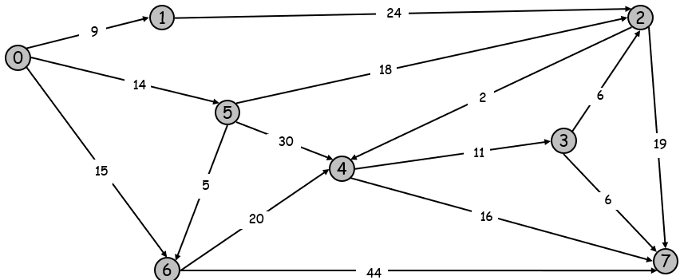
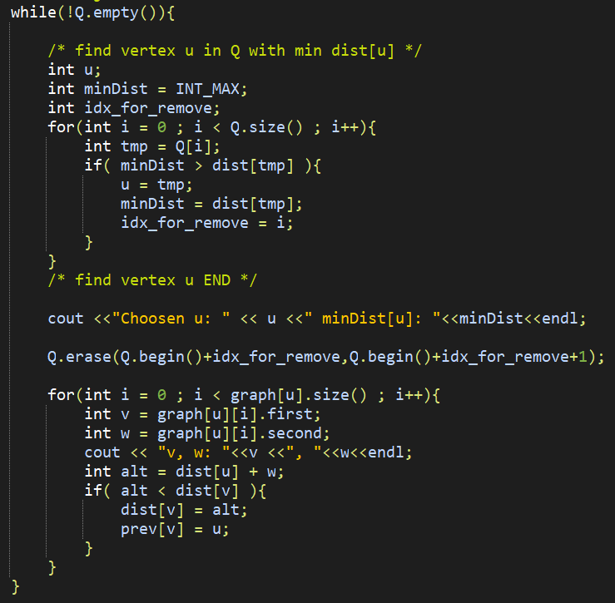
Dijkstra Shortest Path
Dijkstra에 필요한 변수들은 다 존재한다고 한다.
dist는 각 노드의 최단거리를 담고 있다.
prev는 각 노드가 어디서 왔는지를 담고있다.
Q는 방문하지 않은 노드들을 담아둔 변수이다.
graph는 연결리스트로 제작하였다.
graph는 다음 노드와 weight를 포함한다.
graph[0]안의 (1, 9)는 0->1의 에지의 weight = 9를 의미한다.
0 | (1, 9) | (5, 14) | (6, 15)
1 | (2, 24)
2 | (3, 6) | (7, 19)
3 | (2, 6) | (7, 6)
4 | (3, 11) | (7, 16)
5 | (2, 18) | (4, 30) | (6, 5)
6 | (4, 20) | (7, 44)
7

Slide 45
Dijkstra Shortest Path
dist
INF | INF | INF | INF | INF | INF | INF | INF
prev
NULL | NULL | NULL | NULL | NULL | NULL | NULL | NULL
Q = [ 0, 1, 2, 3, 4, 5, 6, 7 ]
Dijkstra는 0번부터 시작한다.

Slide 46
Dijkstra Shortest Path
u: ?
minDist: INF
}
dist
INF | INF | INF | INF | INF | INF | INF | INF
prev
NULL | NULL | NULL | NULL | NULL | NULL | NULL | NULL
Q = [ 0, 1, 2, 3, 4, 5, 6, 7 ]
여기서 idx_for_remove는 Q에서 값을 지우기 위한 idx값에 불과하기에, 생략한다.

Slide 47
Dijkstra Shortest Path
u: 0
minDist: 0
dist
0 | INF | INF | INF | INF | INF | INF | INF
}
prev
NULL | NULL | NULL | NULL | NULL | NULL | NULL | NULL
Q = [ 0, 1, 2, 3, 4, 5, 6, 7 ]
Q 안의 값들 (현재 0, 1, 2, …, 6, 7)을 순회하며 가장 작은 길이를 찾는다. 초기에는 시작 노드 0을 제외한 모든 노드의 dist값이 INF기 때문에 시작노드 0이 선택된다.
loop안의 if문은 dist값이 가장 작은 값을 찾기위한 비교문이다.

Slide 48
Dijkstra Shortest Path
u: 0
minDist: 0
dist
0 | INF | INF | INF | INF | INF | INF | INF
prev
NULL | NULL | NULL | NULL | NULL | NULL | NULL | NULL
Q = [ 1, 2, 3, 4, 5, 6, 7 ]
u가 선택되었기 때문에 Q에서 지워준다.

Slide 49
Dijkstra Shortest Path
u: 0
minDist: 0
dist
0 | INF | INF | INF | INF | INF | INF | INF
prev
NULL | NULL | NULL | NULL | NULL | NULL | NULL | NULL
Q = [ 1, 2, 3, 4, 5, 6, 7 ]
graph[0] = [(1, 9) , (5, 14) (6, 15)]
u에 인접한 모든 노드들에 대해서 검사를 한다.
현재 u, 즉 노드 0에 인접한 노드들은 1과 6이 있다.

Slide 50
Dijkstra Shortest Path
u: 0
minDist: 0
dist
0 | INF | INF | INF | INF | INF | INF | INF
prev
NULL | NULL | NULL | NULL | NULL | NULL | NULL | NULL
Q = [ 1, 2, 3, 4, 5, 6, 7 ]
graph[0] = [(1, 9) , (6, 15)]
v: 1, w: 9
v = 1, w = 9 의 값이 들어간다.
}

Slide 51
Dijkstra Shortest Path
u: 0
minDist: 0
dist
0 | INF | INF | INF | INF | INF | INF | INF
prev
NULL | NULL | NULL | NULL | NULL | NULL | NULL | NULL
Q = [ 1, 2, 3, 4, 5, 6, 7 ]
graph[0] = [(1, 9) , (6, 15)]
v: 1, w: 9
이후 alt값을 계산하는데, alt값은
현재위치(u, 0)에서 다음위치(v) 까지 가는데 최소거리를 의미한다.
주의할 점은 현재 위치에서 최소거리이지 전체에서 최소거리를 의미하는 것이 아니다.
alt = 0 + 9 = 9로 계산할 수 있다.

Slide 52
Dijkstra Shortest Path
u: 0
minDist: 0
dist
0 | 9 | INF | INF | INF | INF | INF | INF
prev
NULL | 0 | NULL | NULL | NULL | NULL | NULL | NULL
Q = [ 1, 2, 3, 4, 5, 6, 7 ]
graph[0] = [(1, 9) , (6, 15)]
v: 1, w: 9
기존 dist[v] 는 INF였기 때문에, 새로운 값이 업데이트된다.
또한 값이 업데이트된 v는 u에서 부터 왔기 때문에 prev값도 업데이트 해준다.
}

Slide 53
Dijkstra Shortest Path
u: 0
minDist: 0
dist
0 | 9 | INF | INF | INF | INF | INF | INF
prev
NULL | 0 | NULL | NULL | NULL | NULL | NULL | NULL
Q = [ 1, 2, 3, 4, 5, 6, 7 ]
graph[0] = [(1, 9) , (5, 14), (6, 15)]
v: 5, w: 14
v = 5, w = 14 의 값이 들어간다.
}

Slide 54
Dijkstra Shortest Path
u: 0
minDist: 0
dist
0 | 9 | INF | INF | INF | INF | INF | INF
prev
NULL | 0 | NULL | NULL | NULL | NULL | NULL | NULL
Q = [ 1, 2, 3, 4, 5, 6, 7 ]
graph[0] = [(1, 9) , (5, 14), (6, 15)]
v: 5, w: 14
alt = 0 + 14 = 14로 계산할 수 있다.

Slide 55
Dijkstra Shortest Path
u: 0
minDist: 0
dist
0 | 9 | INF | INF | INF | 14 | INF | INF
prev
NULL | 0 | NULL | NULL | NULL | 0 | NULL | NULL
Q = [ 1, 2, 3, 4, 5, 6, 7 ]
graph[0] = [(1, 9) , (5, 14), (6, 15)]
v: 5, w: 14
기존 dist[v] 는 INF였기 때문에, 새로운 값이 업데이트된다.
또한 값이 업데이트된 v는 u에서 부터 왔기 때문에 prev값도 업데이트 해준다.
}

Slide 56
Dijkstra Shortest Path
u: 0
minDist: 0
dist
0 | 9 | INF | INF | INF | 14 | INF | INF
prev
NULL | 0 | NULL | NULL | NULL | 0 | NULL | NULL
Q = [ 1, 2, 3, 4, 5, 6, 7 ]
graph[0] = [(1, 9) , (5, 14), (6, 15)]
v: 6, w: 15
v = 6, w = 15 의 값이 들어간다.
}

Slide 57
Dijkstra Shortest Path
u: 0
minDist: 0
dist
0 | 9 | INF | INF | INF | 14 | INF | INF
prev
NULL | 0 | NULL | NULL | NULL | 0 | NULL | NULL
Q = [ 1, 2, 3, 4, 5, 6, 7 ]
graph[0] = [(1, 9) , (5, 14), (6, 15)]
v: 6, w: 15
alt = 0 + 15 = 15로 계산할 수 있다.

Slide 58
Dijkstra Shortest Path
u: 0
minDist: 0
dist
0 | 9 | INF | INF | INF | 14 | 15 | INF
prev
NULL | 0 | NULL | NULL | NULL | 0 | 0 | NULL
Q = [ 1, 2, 3, 4, 5, 6, 7 ]
graph[0] = [(1, 9) , (5, 14), (6, 15)]
v: 6, w: 15
기존 dist[v] 는 INF였기 때문에, 새로운 값이 업데이트된다.
또한 값이 업데이트된 v는 u에서 부터 왔기 때문에 prev값도 업데이트 해준다.
}

Slide 59
Dijkstra Shortest Path
u: ?
minDist: INF
}
dist
0 | 9 | INF | INF | INF | 14 | 15 | INF
prev
NULL | 0 | NULL | NULL | NULL | 0 | 0 | NULL
Q = [ 1, 2, 3, 4, 5, 6, 7 ]
다시 여기로 돌아와서, 새로운 u를 찾는다.

Slide 60
Dijkstra Shortest Path
u: 1
minDist: 9
dist
0 | 9 | INF | INF | INF | 14 | 15 | INF
}
prev
NULL | 0 | NULL | NULL | NULL | 0 | 0 | NULL
Q = [ 1, 2, 3, 4, 5, 6, 7 ]
Q에 존재하고, dist값이 가장 작은 u는 1이다.
dist[1] = 9이고, dist중 가장 작기 때문이다.
(dist[0]은 dist[1]보다 작지만, 0은 Q에 존재하지 않기 때문에 무시한다.)

Slide 61
Dijkstra Shortest Path
u: 1
minDist: 9
dist
0 | 9 | INF | INF | INF | 14 | 15 | INF
prev
NULL | 0 | NULL | NULL | NULL | 0 | 0 | NULL
Q = [ 2, 3, 4, 5, 6, 7 ]
u가 선택되었기 때문에 Q에서 지워준다.

Slide 62
Dijkstra Shortest Path
u: 1
minDist: 9
dist
0 | 9 | INF | INF | INF | 14 | 15 | INF
prev
NULL | 0 | NULL | NULL | NULL | 0 | 0 | NULL
Q = [ 2, 3, 4, 5, 6, 7 ]
graph[1] = [(2, 24)]
u에 인접한 모든 노드들에 대해서 검사를 한다.
현재 u, 즉 노드 1에 인접한 노드들은 2다.

Slide 63
Dijkstra Shortest Path
u: 1
minDist: 9
dist
0 | 9 | INF | INF | INF | 14 | 15 | INF
prev
NULL | 0 | NULL | NULL | NULL | 0 | 0 | NULL
Q = [ 2, 3, 4, 5, 6, 7 ]
graph[1] = [(2, 24)]
v: 2, w: 24
v = 2, w = 24 의 값이 들어간다.
}

Slide 64
Dijkstra Shortest Path
u: 1
minDist: 9
dist
0 | 9 | INF | INF | INF | 14 | 15 | INF
prev
NULL | 0 | NULL | NULL | NULL | 0 | 0 | NULL
Q = [ 2, 3, 4, 5, 6, 7 ]
graph[1] = [(2, 24)]
v: 2, w: 24
alt = 9 + 24 = 33로 계산할 수 있다.

Slide 65
Dijkstra Shortest Path
u: 1
minDist: 9
dist
0 | 9 | 33 | INF | INF | 14 | 15 | INF
prev
NULL | 0 | 1 | NULL | NULL | 0 | 0 | NULL
Q = [ 2, 3, 4, 5, 6, 7 ]
graph[1] = [(2, 24)]
v: 2, w: 24
기존 dist[v] 는 INF였기 때문에, 새로운 값이 업데이트된다.
또한 값이 업데이트된 v는 u에서 부터 왔기 때문에 prev값도 업데이트 해준다.
}

Slide 66
Dijkstra Shortest Path
u: ?
minDist: INF
}
dist
0 | 9 | 33 | INF | INF | 14 | 15 | INF
prev
NULL | 0 | 1 | NULL | NULL | 0 | 0 | NULL
Q = [ 2, 3, 4, 5, 6, 7 ]
다시 여기로 돌아와서, 새로운 u를 찾는다.

Slide 67
Dijkstra Shortest Path
u: 5
minDist: 14
dist
0 | 9 | 33 | INF | INF | 14 | 15 | INF
}
prev
NULL | 0 | 1 | NULL | NULL | 0 | 0 | NULL
Q = [ 2, 3, 4, 5, 6, 7 ]
Q에 존재하고, dist값이 가장 작은 u는 5이다.

Slide 68
Dijkstra Shortest Path
u: 5
minDist: 14
dist
0 | 9 | 33 | INF | INF | 14 | 15 | INF
prev
NULL | 0 | 1 | NULL | NULL | 0 | 0 | NULL
Q = [ 2, 3, 4, 6, 7 ]
u가 선택되었기 때문에 Q에서 지워준다.

Slide 69
Dijkstra Shortest Path
u: 5
minDist: 14
dist
0 | 9 | 33 | INF | INF | 14 | 15 | INF
prev
NULL | 0 | 1 | NULL | NULL | 0 | 0 | NULL
Q = [ 2, 3, 4, 6, 7 ]
graph[5] = [(2, 18), (4, 30), (6, 5)]
u에 인접한 모든 노드들에 대해서 검사를 한다.
현재 u, 즉 노드 5에 인접한 노드들은 2, 4, 6이다.

Slide 70
Dijkstra Shortest Path
u: 5
minDist: 14
dist
0 | 9 | 33 | INF | INF | 14 | 15 | INF
prev
NULL | 0 | 1 | NULL | NULL | 0 | 0 | NULL
Q = [ 2, 3, 4, 6, 7 ]
graph[5] = [(2, 18), (4, 30), (6, 5)]
v: 2, w: 18
v = 2, w = 18 의 값이 들어간다.
}

Slide 71
Dijkstra Shortest Path
u: 5
minDist: 14
dist
0 | 9 | 33 | INF | INF | 14 | 15 | INF
prev
NULL | 0 | 1 | NULL | NULL | 0 | 0 | NULL
Q = [ 2, 3, 4, 6, 7 ]
graph[5] = [(2, 18), (4, 30), (6, 5)]
v: 2, w: 18
alt = 14 + 18 = 32로 계산할 수 있다.

Slide 72
Dijkstra Shortest Path
u: 5
minDist: 14
dist
0 | 9 | 32 | INF | INF | 14 | 15 | INF
prev
NULL | 0 | 5 | NULL | NULL | 0 | 0 | NULL
Q = [ 2, 3, 4, 6, 7 ]
graph[5] = [(2, 18), (4, 30), (6, 5)]
v: 2, w: 18
기존 dist[v] 는 33이였는데, 새로운 alt값은 32 이므로 기존 dist[v]보다 값이 작다. 따라서 새로운 값 32로 값이 업데이트 된다.
새로운 거리 32는 5->2로 가는 경로로 왔기 때문에 prev값도 업데이트 해준다.
}

Slide 73
Dijkstra Shortest Path
dist
0 | 9 | 32 | 46 | 35 | 14 | 15 | 51
prev
NULL | 0 | 5 | 4 | 6 | 0 | 0 | 2
Q = []
위 절차를 반복하다보면,
dist 와 prev는 다음과 같이 정렬된다.

Slide 74
Prim

Slide 75
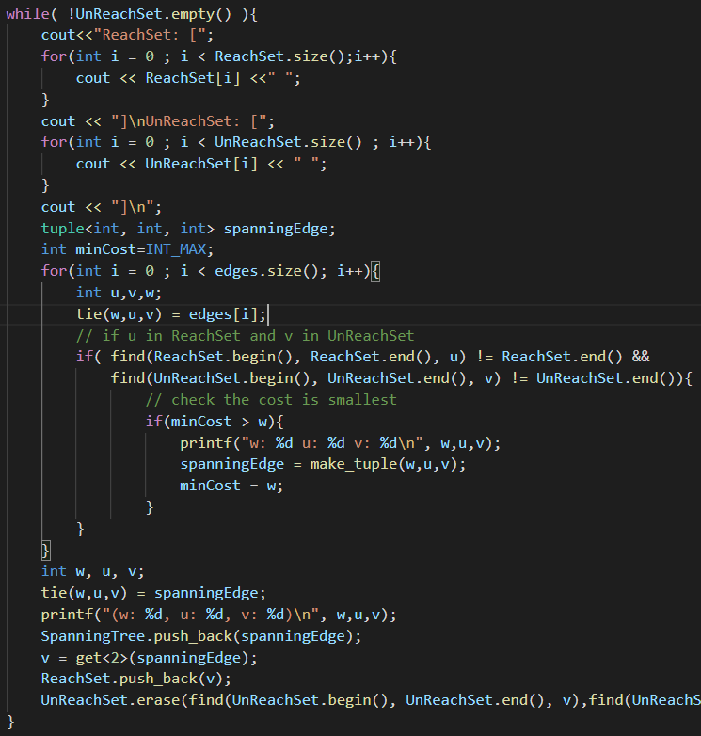
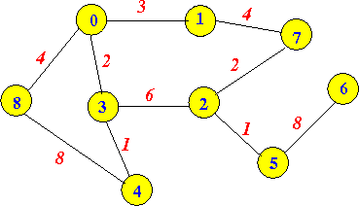
Prim
Prim에 필요한 변수들은 다 존재한다고 한다.
ReachSet은 방문한 노드를 기록하는 배열이다.
UnReachSet은 방문하지 않은 노드를 기록하는 배열이다.
SpanningTree는 MST를 저장하는 배열이다.
spanningEdge는 조건을 만족하는 가장 작은 엣지이다.
각 에지는 (weight, u, v) 로 정리한다.

Slide 76
Prim
ReachSet = [ 0 ]
UnReachSet = [ 1 2 3 4 5 6 7 8 ]
모든 edges에 대해서 조건에 부합하는 가장 작은 에지를 찾는다!
조건은 x->y의 에지에서, x는 ReachSet에, y는 UnReachSet에 존재해야 한다.

Slide 77
Prim
ReachSet = [ 0 ]
UnReachSet = [ 1 2 3 4 5 6 7 8 ]
어떤 엣지에 대해서 w, u, v값을 가져온다.
엣지는 정렬되지 않은 상태기 때문에, 어떤 엣지에서든지 w, u, v값을 가져올 수 있다.

Slide 78
Prim
ReachSet = [ 0 ]
UnReachSet = [ 1 2 3 4 5 6 7 8 ]
방금 가져온 엣지 u->v, weight: w
인 엣지가 조건을 만족하는지 확인한다.

Slide 79
Prim
ReachSet = [ 0 ]
UnReachSet = [ 1 2 3 4 5 6 7 8 ]
만일 조건을 만족하는 엣지인 경우에, weight를 비교하여 spanningEdge를 업데이트해준다.

Slide 80
Prim
ReachSet = [ 0 ]
UnReachSet = [ 1 2 3 4 5 6 7 8 ]
루프를 빠져나온 경우, 이는 조건을 만족하면서 가장 작은 엣지를 선택한것을 보장한다.
여기에서는 0->3, weight 2인 엣지가 선택이 된다.

Slide 81
Prim
ReachSet = [ 0 3 ]
UnReachSet = [ 1 2 4 5 6 7 8 ]
SpanningTree = [ (2, 0, 3) ]
SpanningTree에 (2, 0, 3)을 추가해준다
그리고 3을 ReachSet에 추가해주고, UnReachSet에서 제거한다.
}

Slide 82
Prim
ReachSet = [ 0 1 2 3 4 5 6 7 8 ]
UnReachSet = []
SpanningTree = [ (2, 0, 3), (1, 3, 4), (3, 0, 1), (4, 0, 8),
(4, 1, 7), (2, 7, 2), (1, 2, 5), (8, 5, 6)]
위 프로세스를 반복하면, 위와같은 결과를 얻게된다.

